Slide 1


UNIVERSIDAD AUTÓNOMA DEL ESTADO DE HIDALGO
ESCUELA PREPARATORIA NÚMERO 5
Asignatura: Arte Universal
Tema: 3. . Etruscos
Profesor(a): Lic. Liliana Ramírez Oliver
Julio – Diciembre 2020

Slide 2
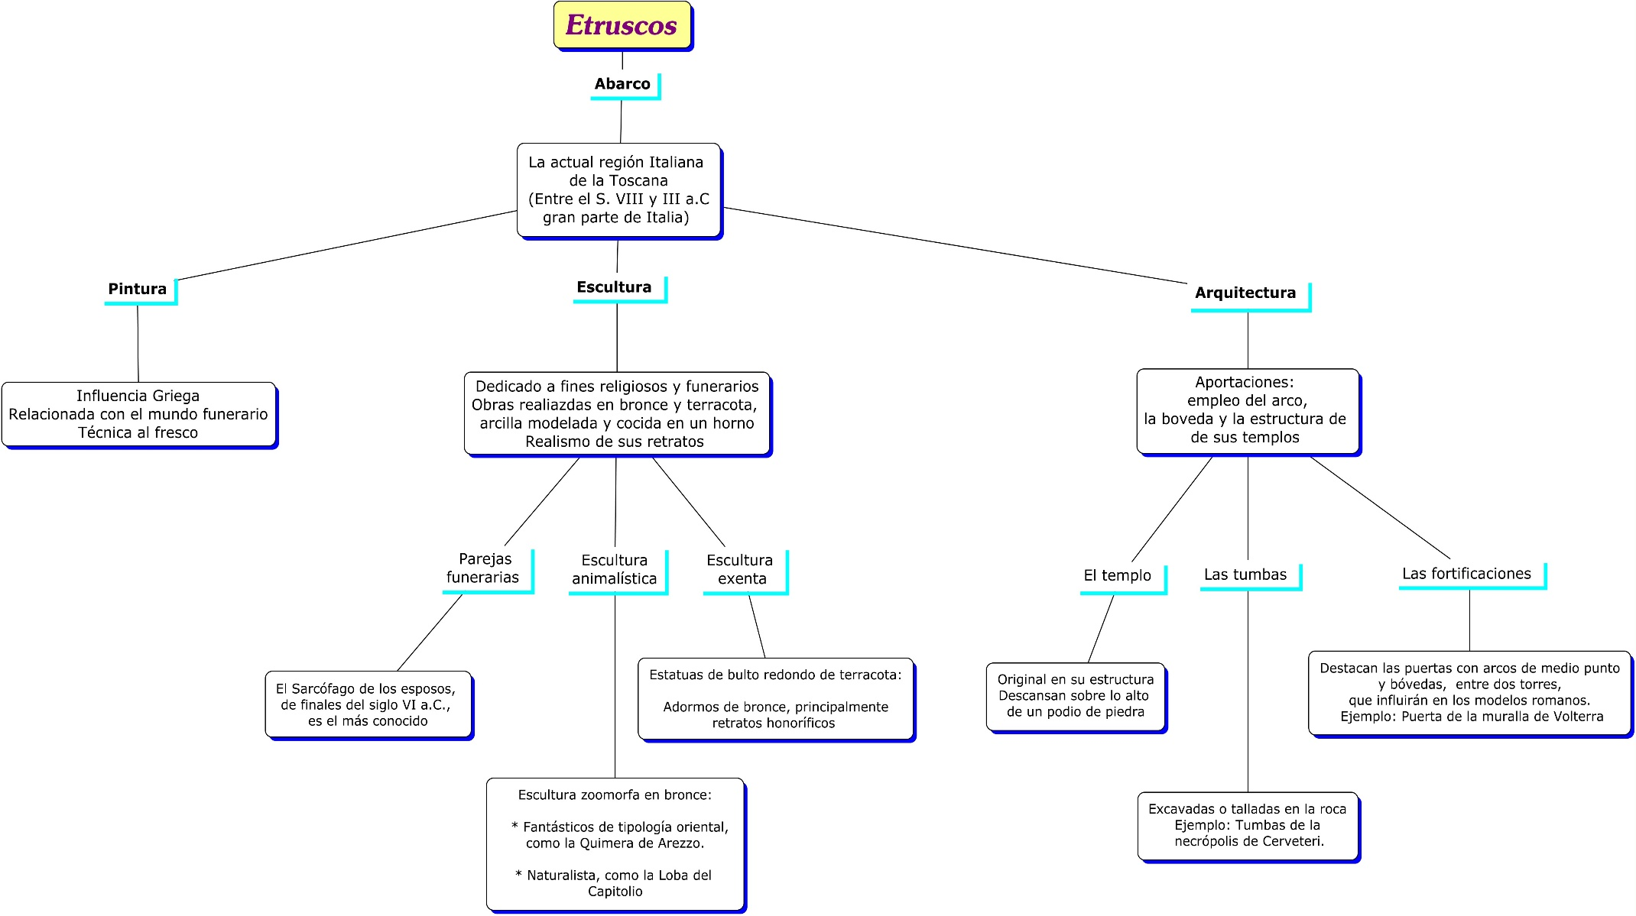
UNIVERSIDAD AUTÓNOMA DEL ESTADO DE HIDALGO
ESCUELA PREPARATORIA NÚMERO 5

Slide 3
Bibliografía
• Farga, M. del R. (2011) Historia del Arte. (3ª ed). México: Pearson.
• Correa, A. (2011) Literatura Universal. (3ª ed). México: Espacio bachillerato. Pearson.

